Slide 1
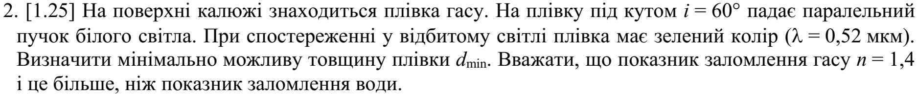

Slide 3
Найпростіші задачі квантової механіки

